Slide 1
にほんご JPN101
Dec. 2, 2009
(Wednesday)

Slide 2
１２月２日水曜日
たんご
ぶんぽう１（Adjectives: 好き／きらい）
（Particles: や）
ぶんぽう２（Verbs / dictionary form)
（Noun phrases using の）
ぶんぽう３（Particle: は / making contrasts ）
（Particle: が / expressing but ）

Slide 3
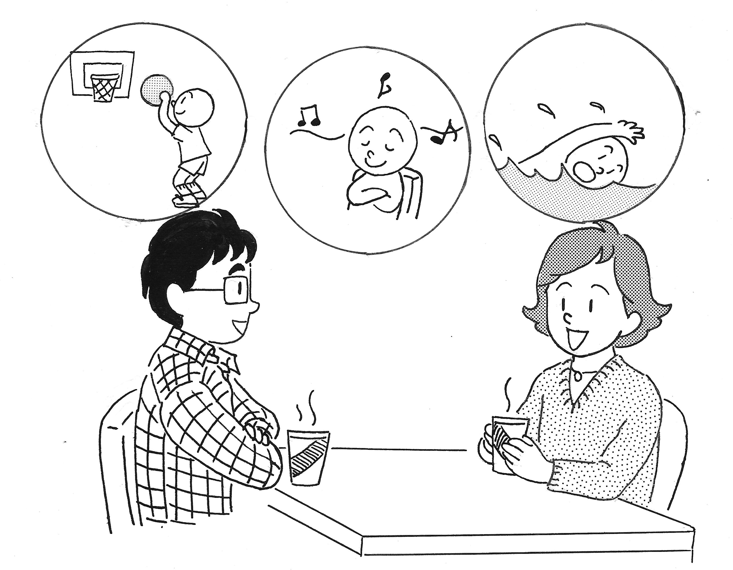
だいななか 好きなものと 好きなこと Favorite Things and Activities

Slide 4
たんご

Slide 5
Adjectives (p4)
好き（な）
きらい（な）
おいしい
たかい
やすい

Slide 6
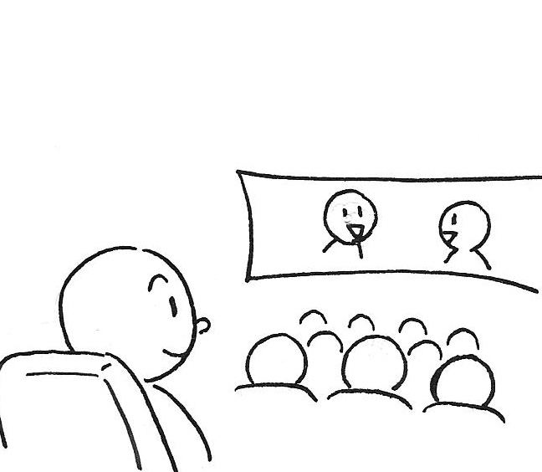
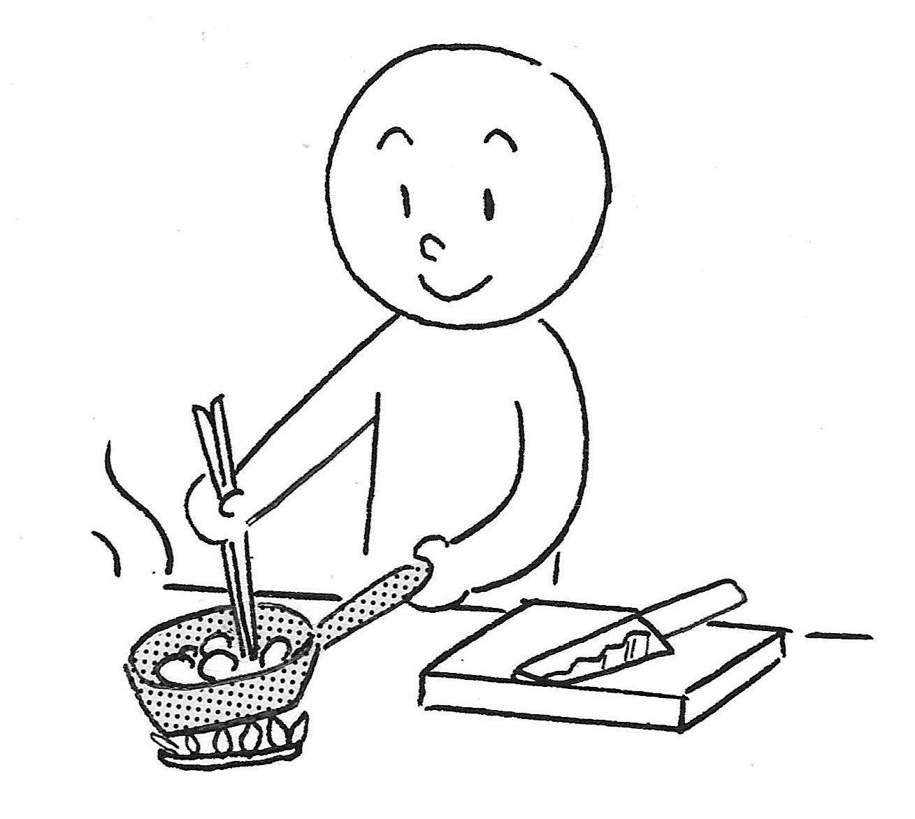
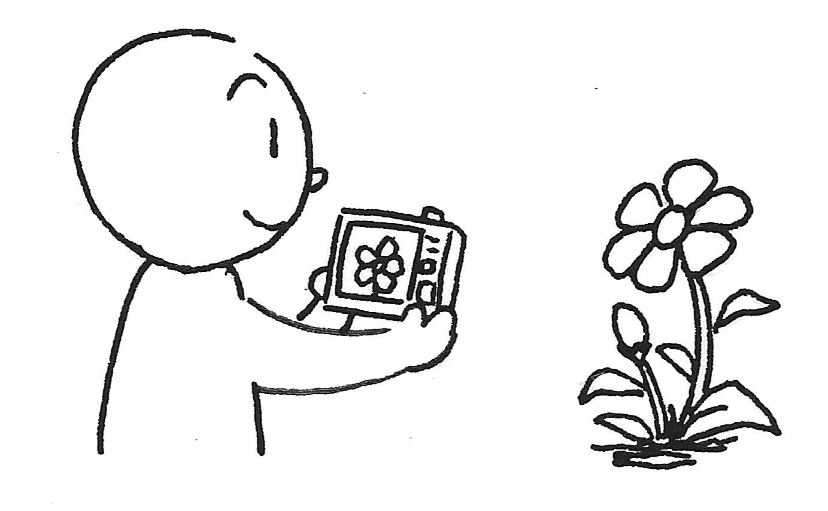
Verbs (p3)
はじまる／おわる
つくる
とる
うたう

Slide 7
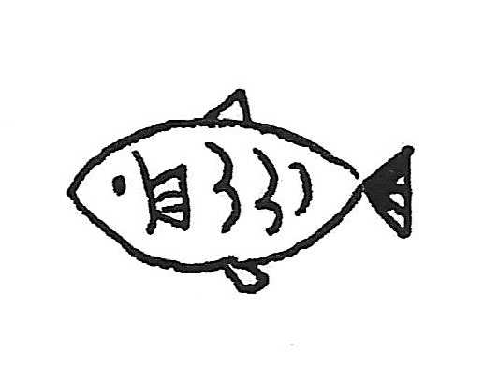
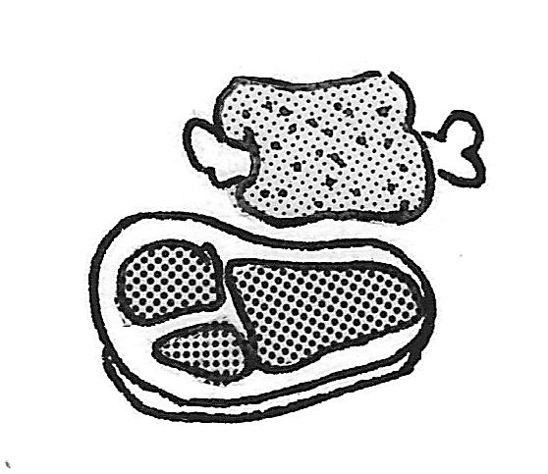
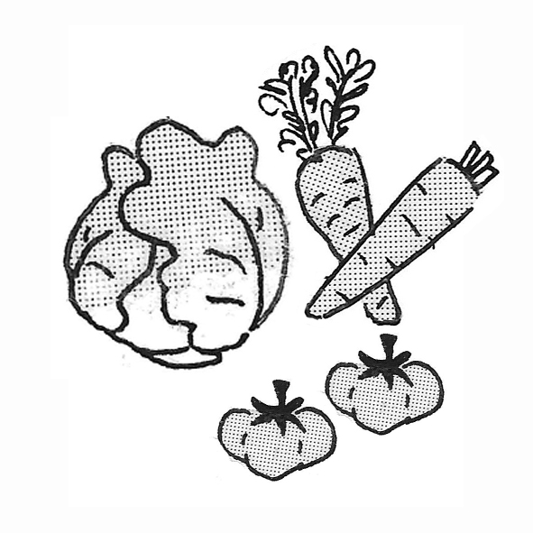
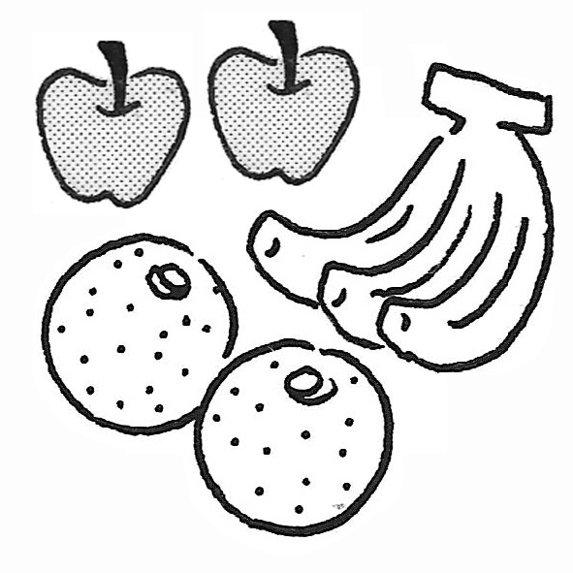
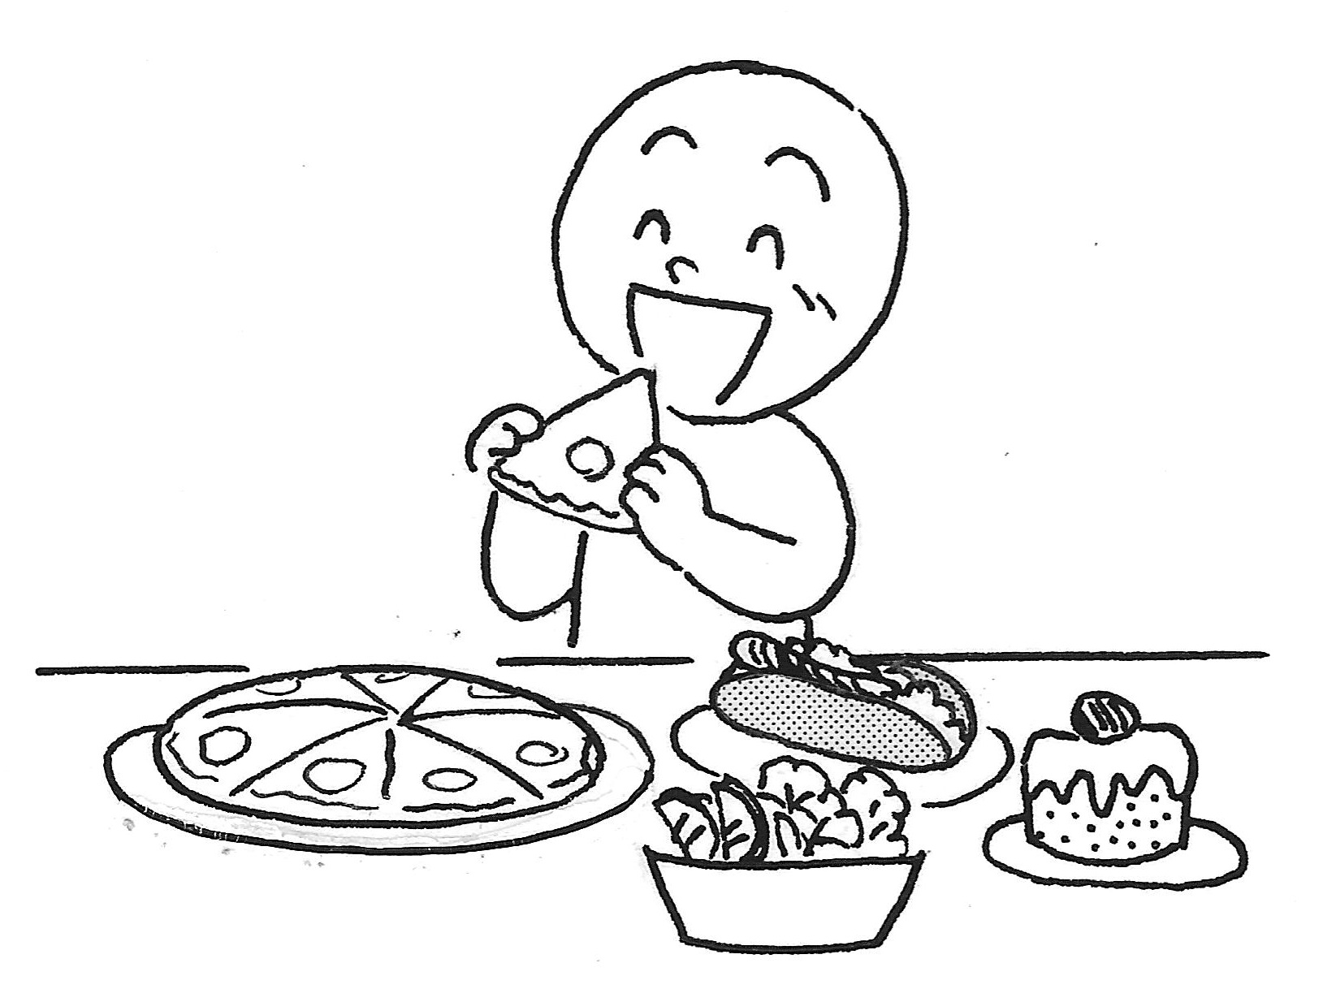
たべもの (Food) (p5)
さかな
にく
たまご
やさい
くだもの
レタス
にんじん
トマト
バナナ
オレンジ
りんご

Slide 8
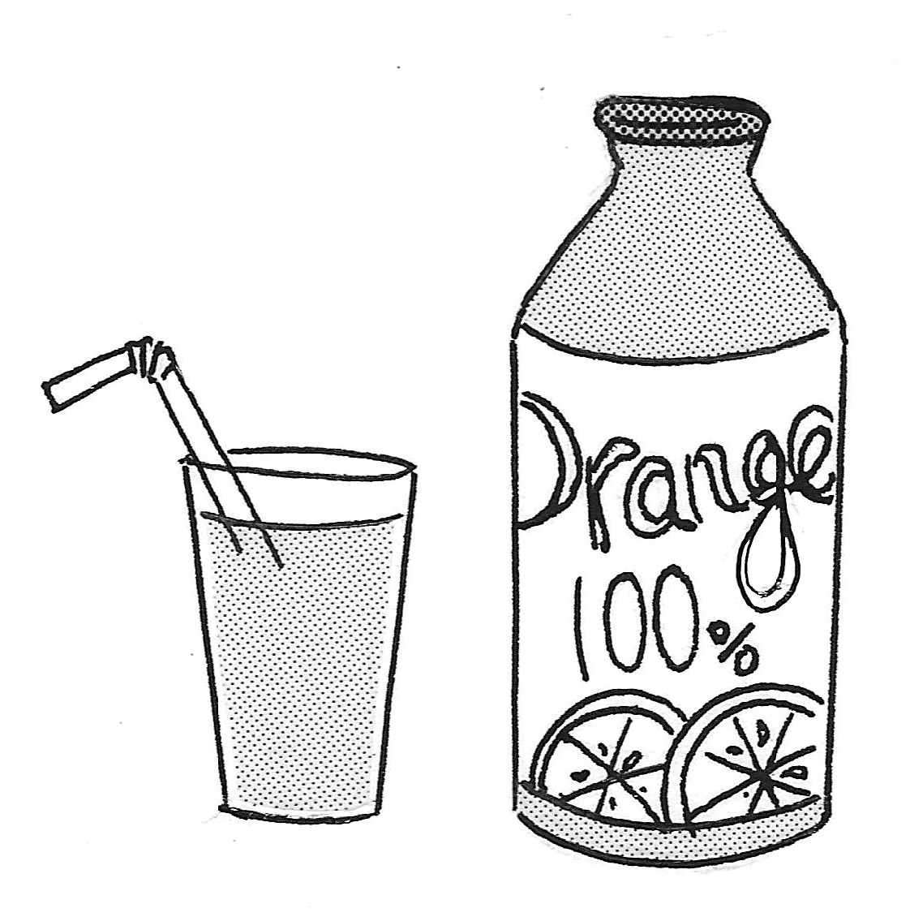
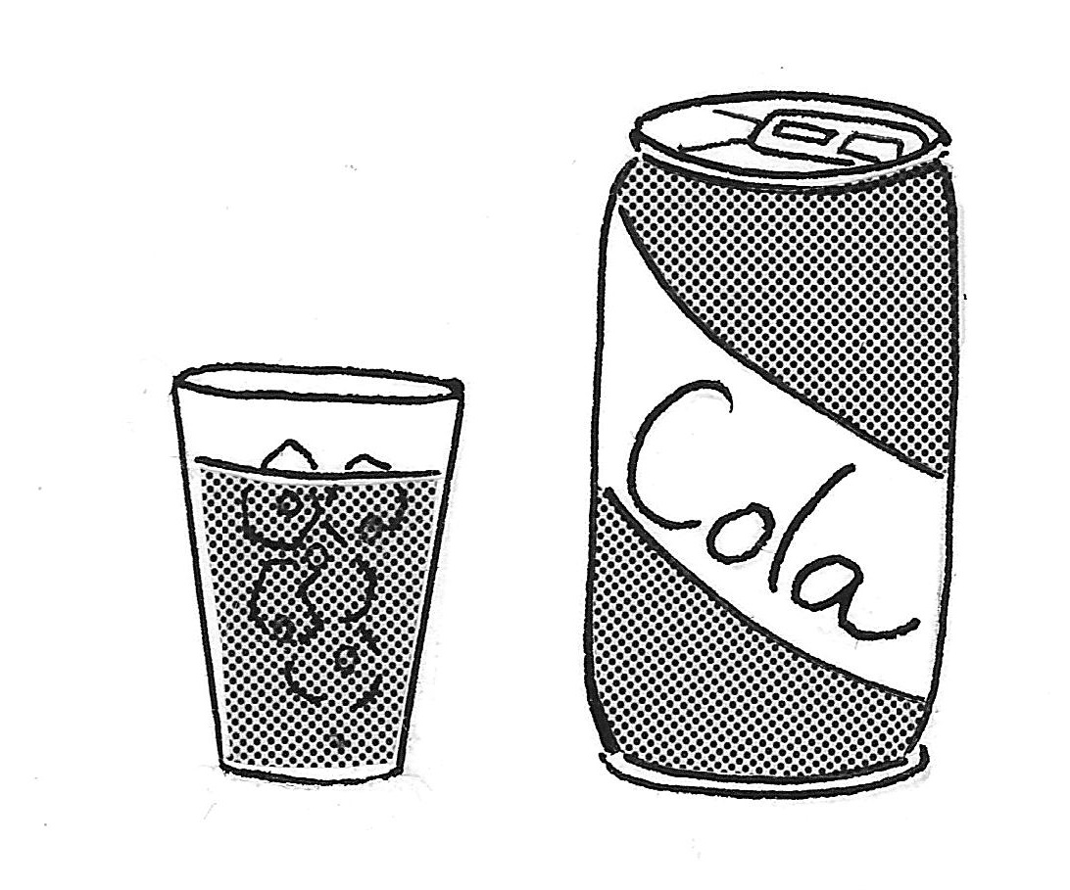
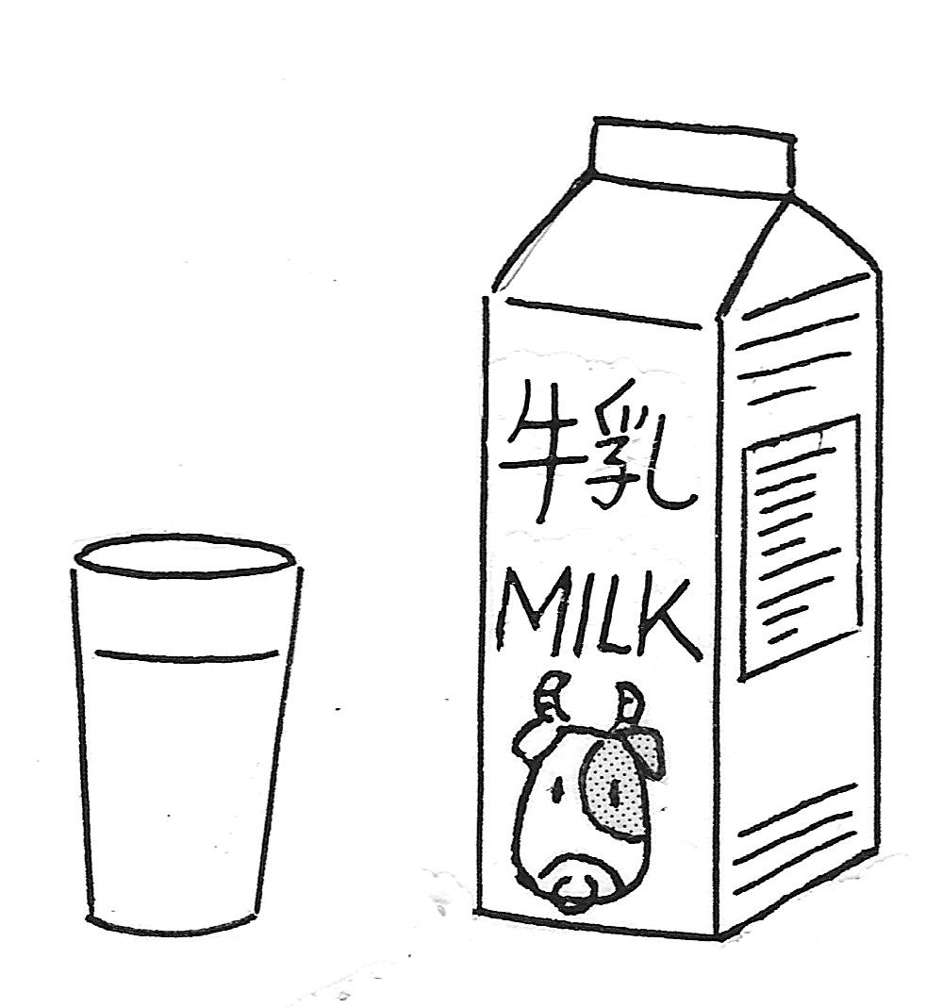
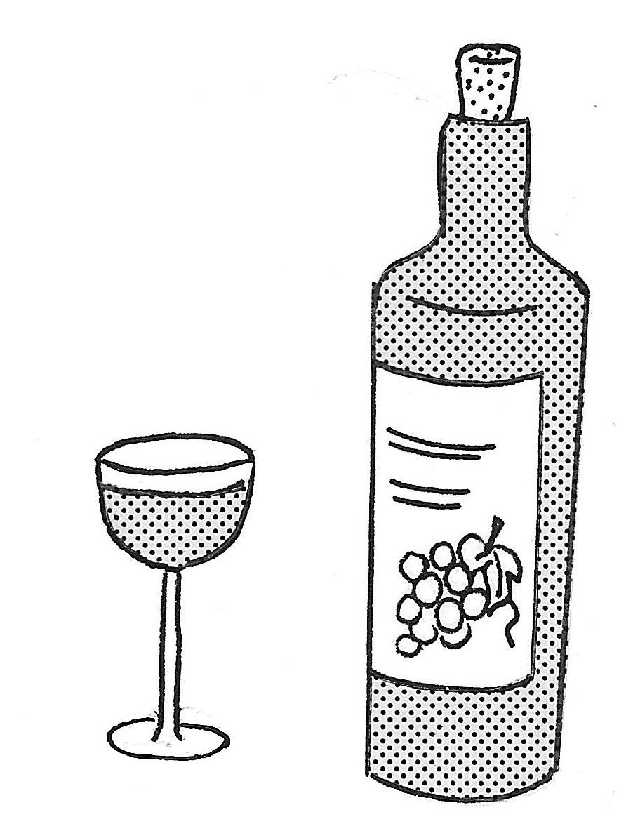
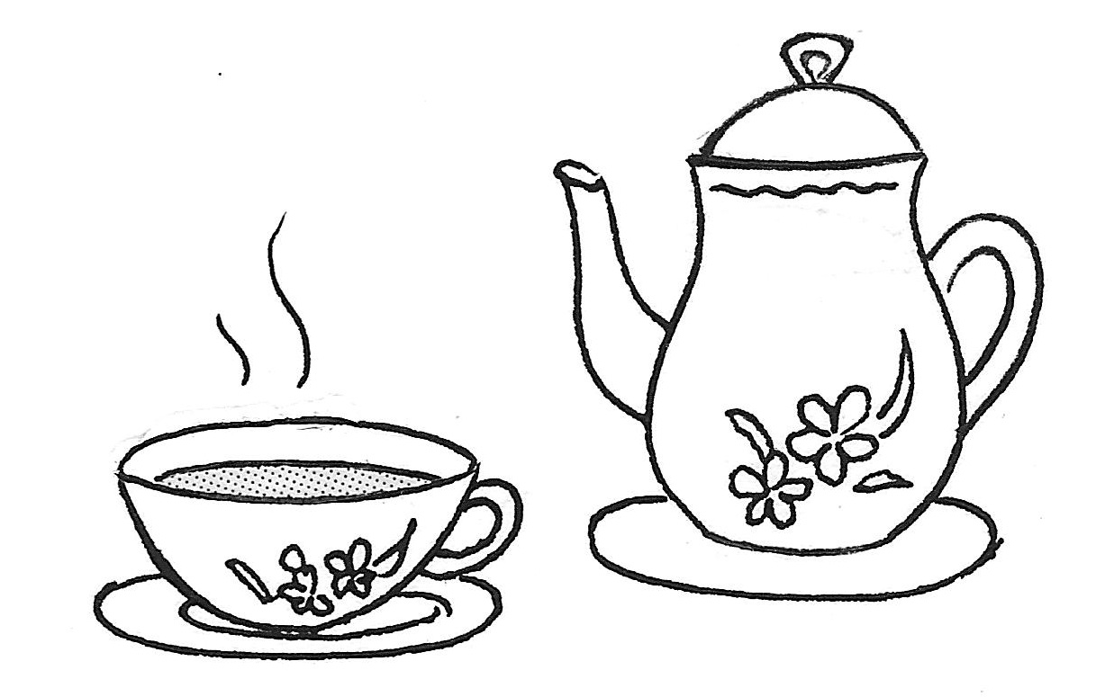
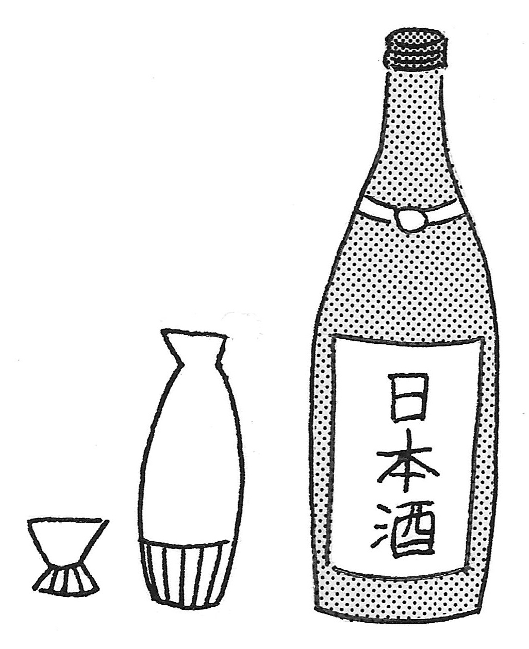
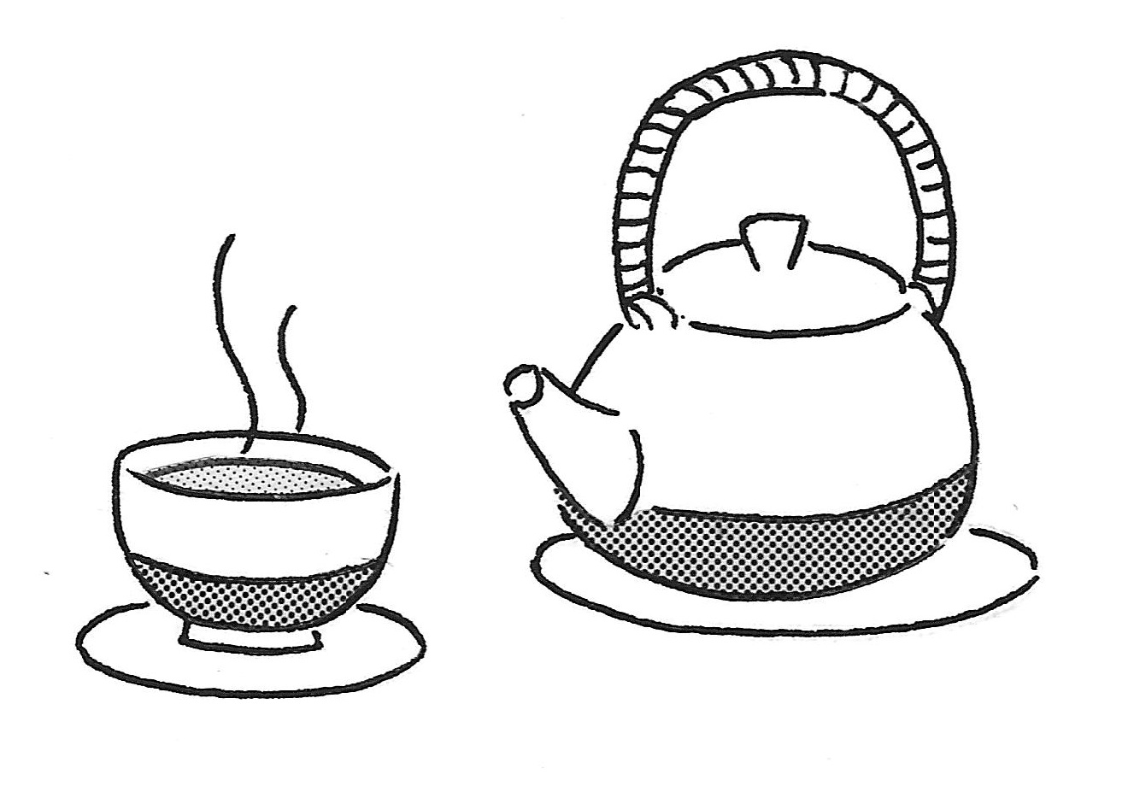
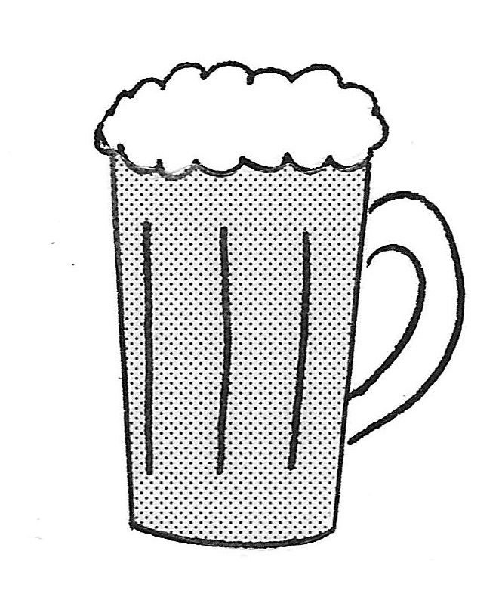
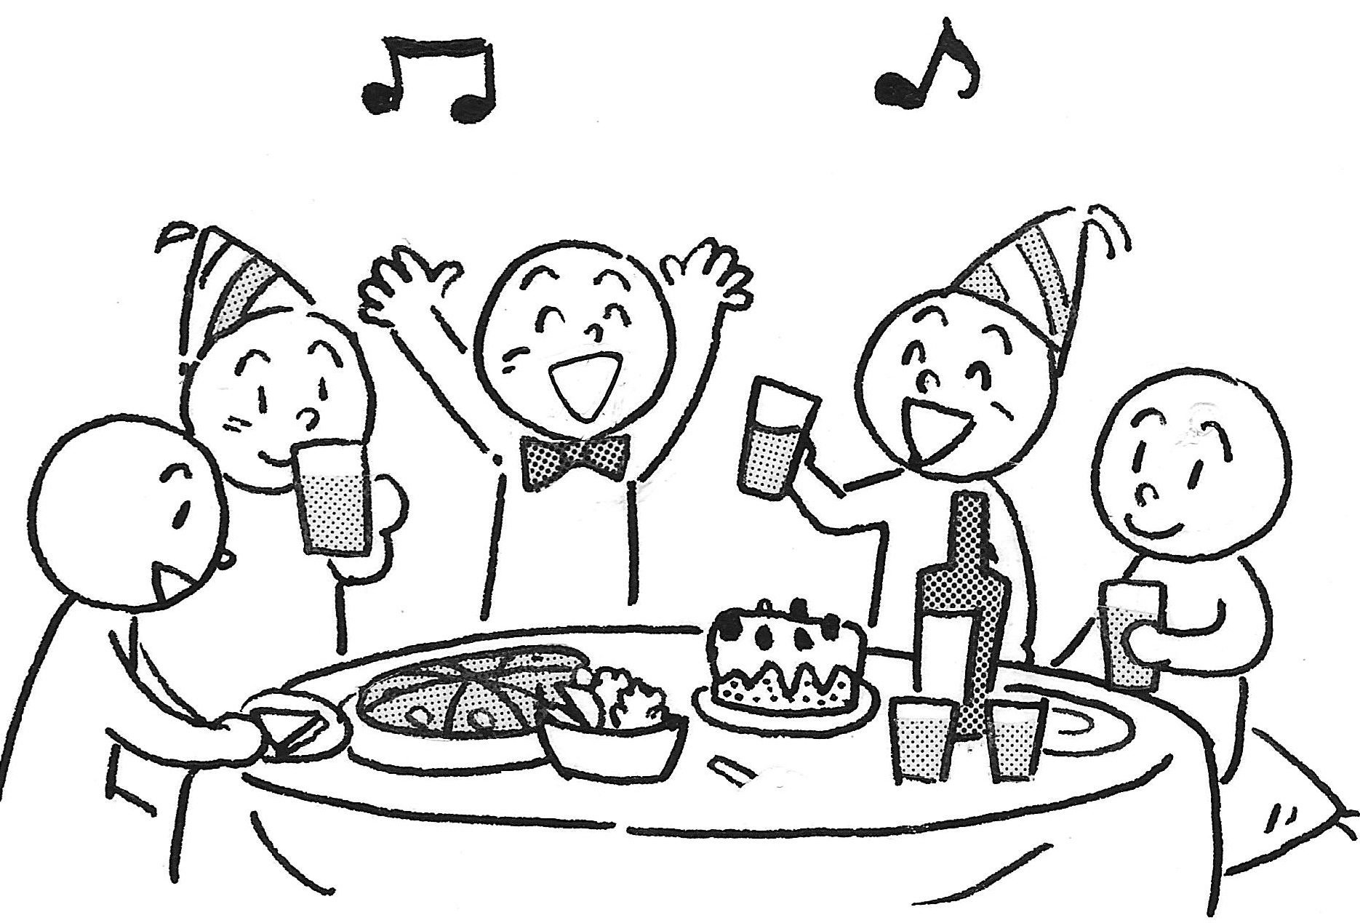
のみもの (Beverages) (p6)
おちゃ
ジュース
ミルク
（お）さけ
コーヒー
こうちゃ
コーラ
ワイン
ビール
水

Slide 9
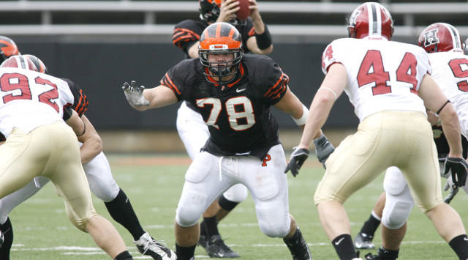
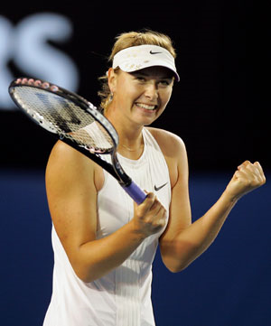
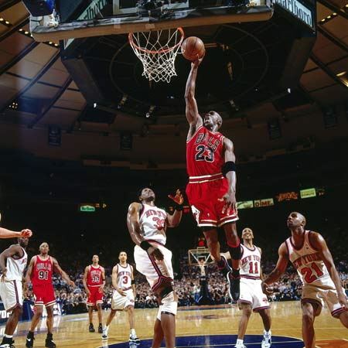
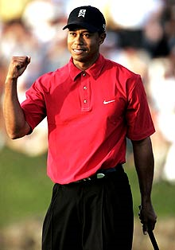
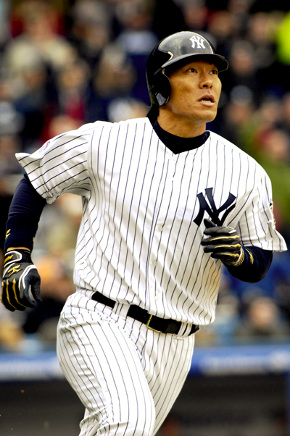
スポーツ (p7)
テニス
バスケットボール
フットボール
アメリカンフットボール（アメフト）
ゴルフ
つり
スキー
ハイキング
やきゅう
ジョギング

Slide 10
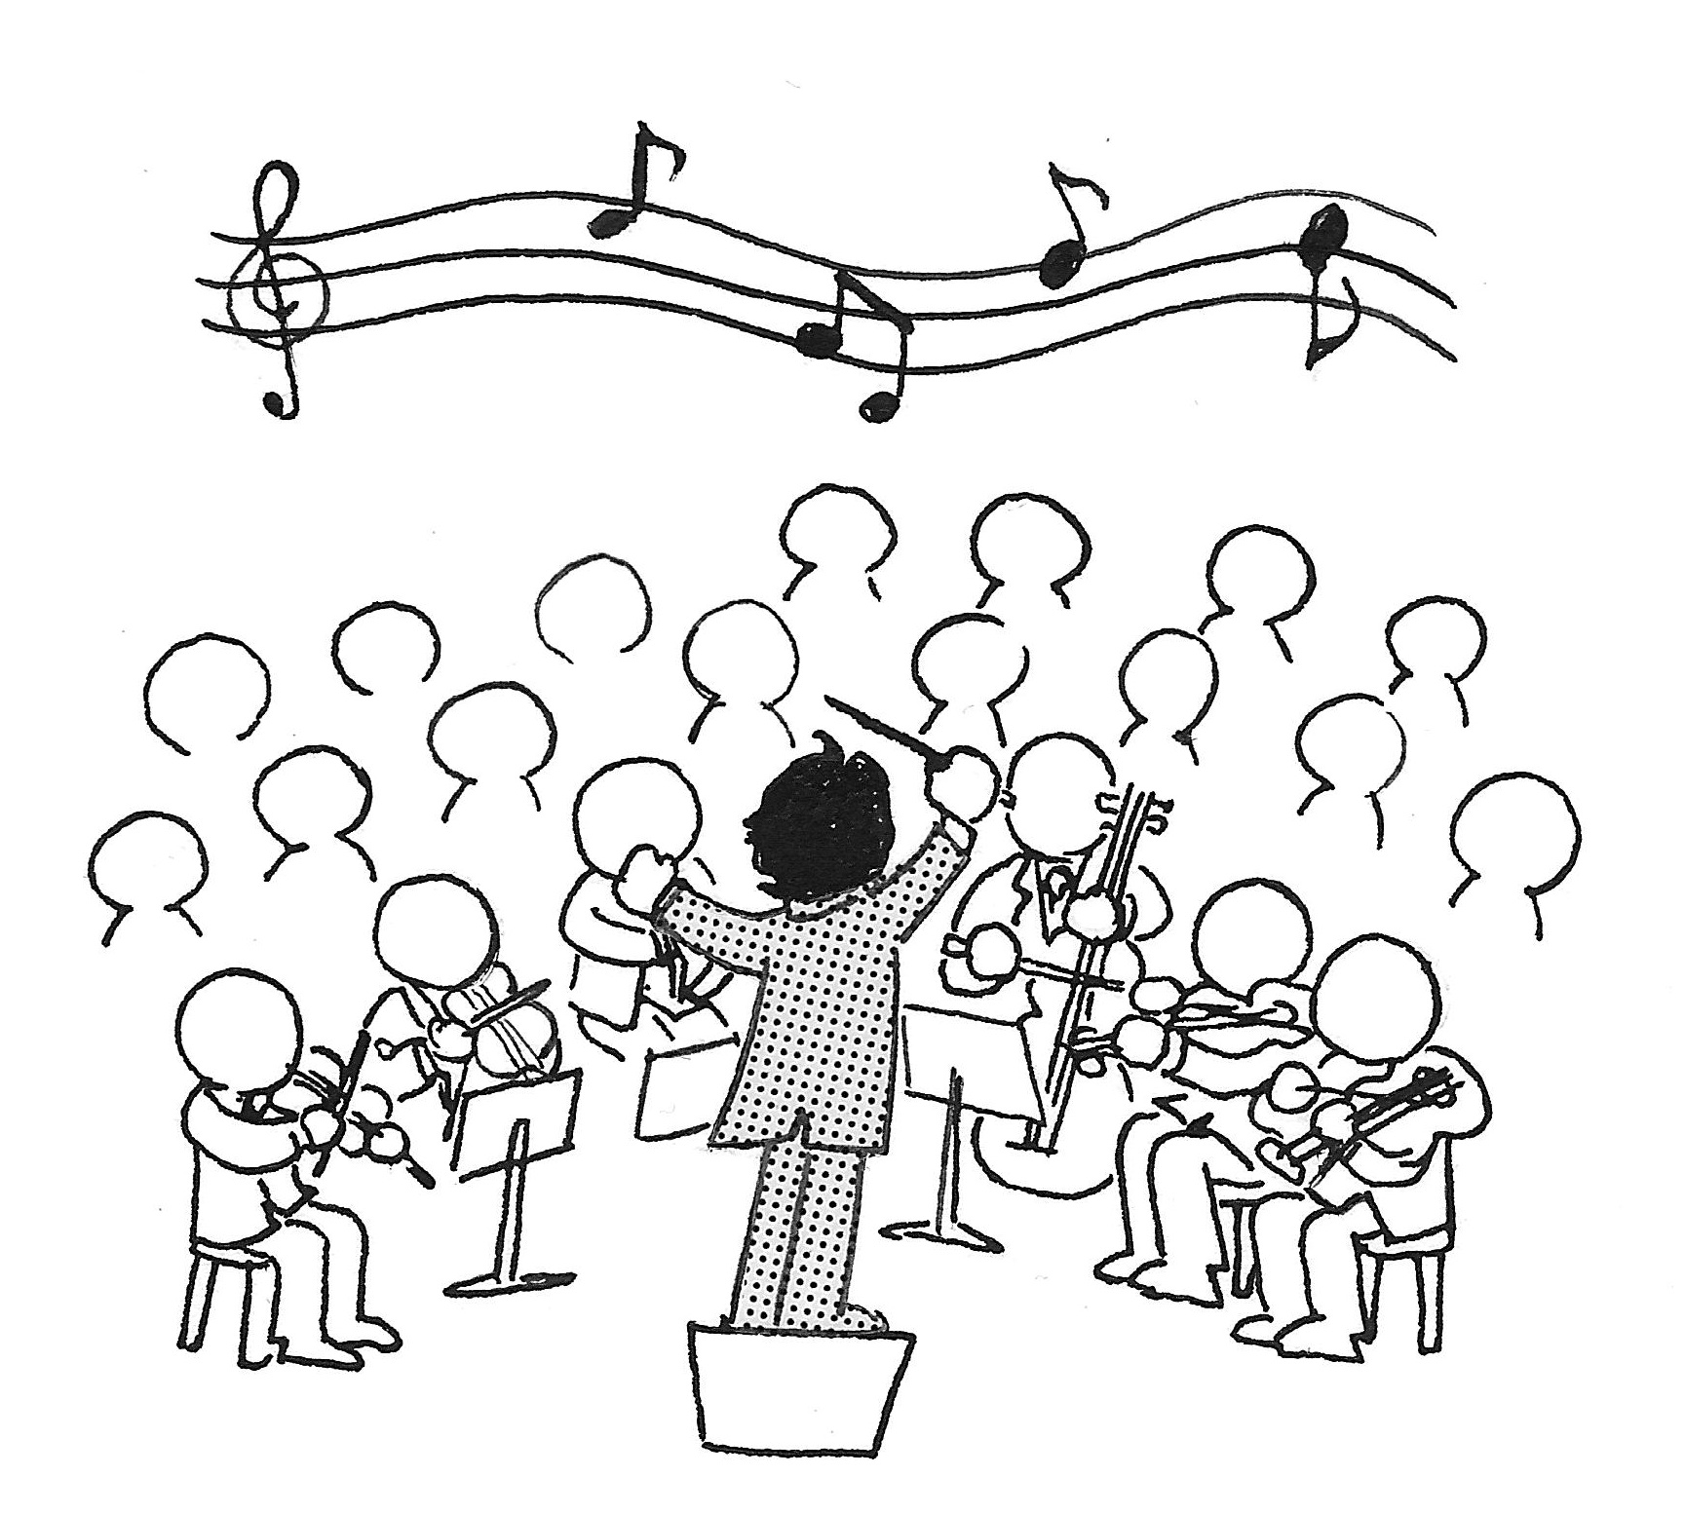
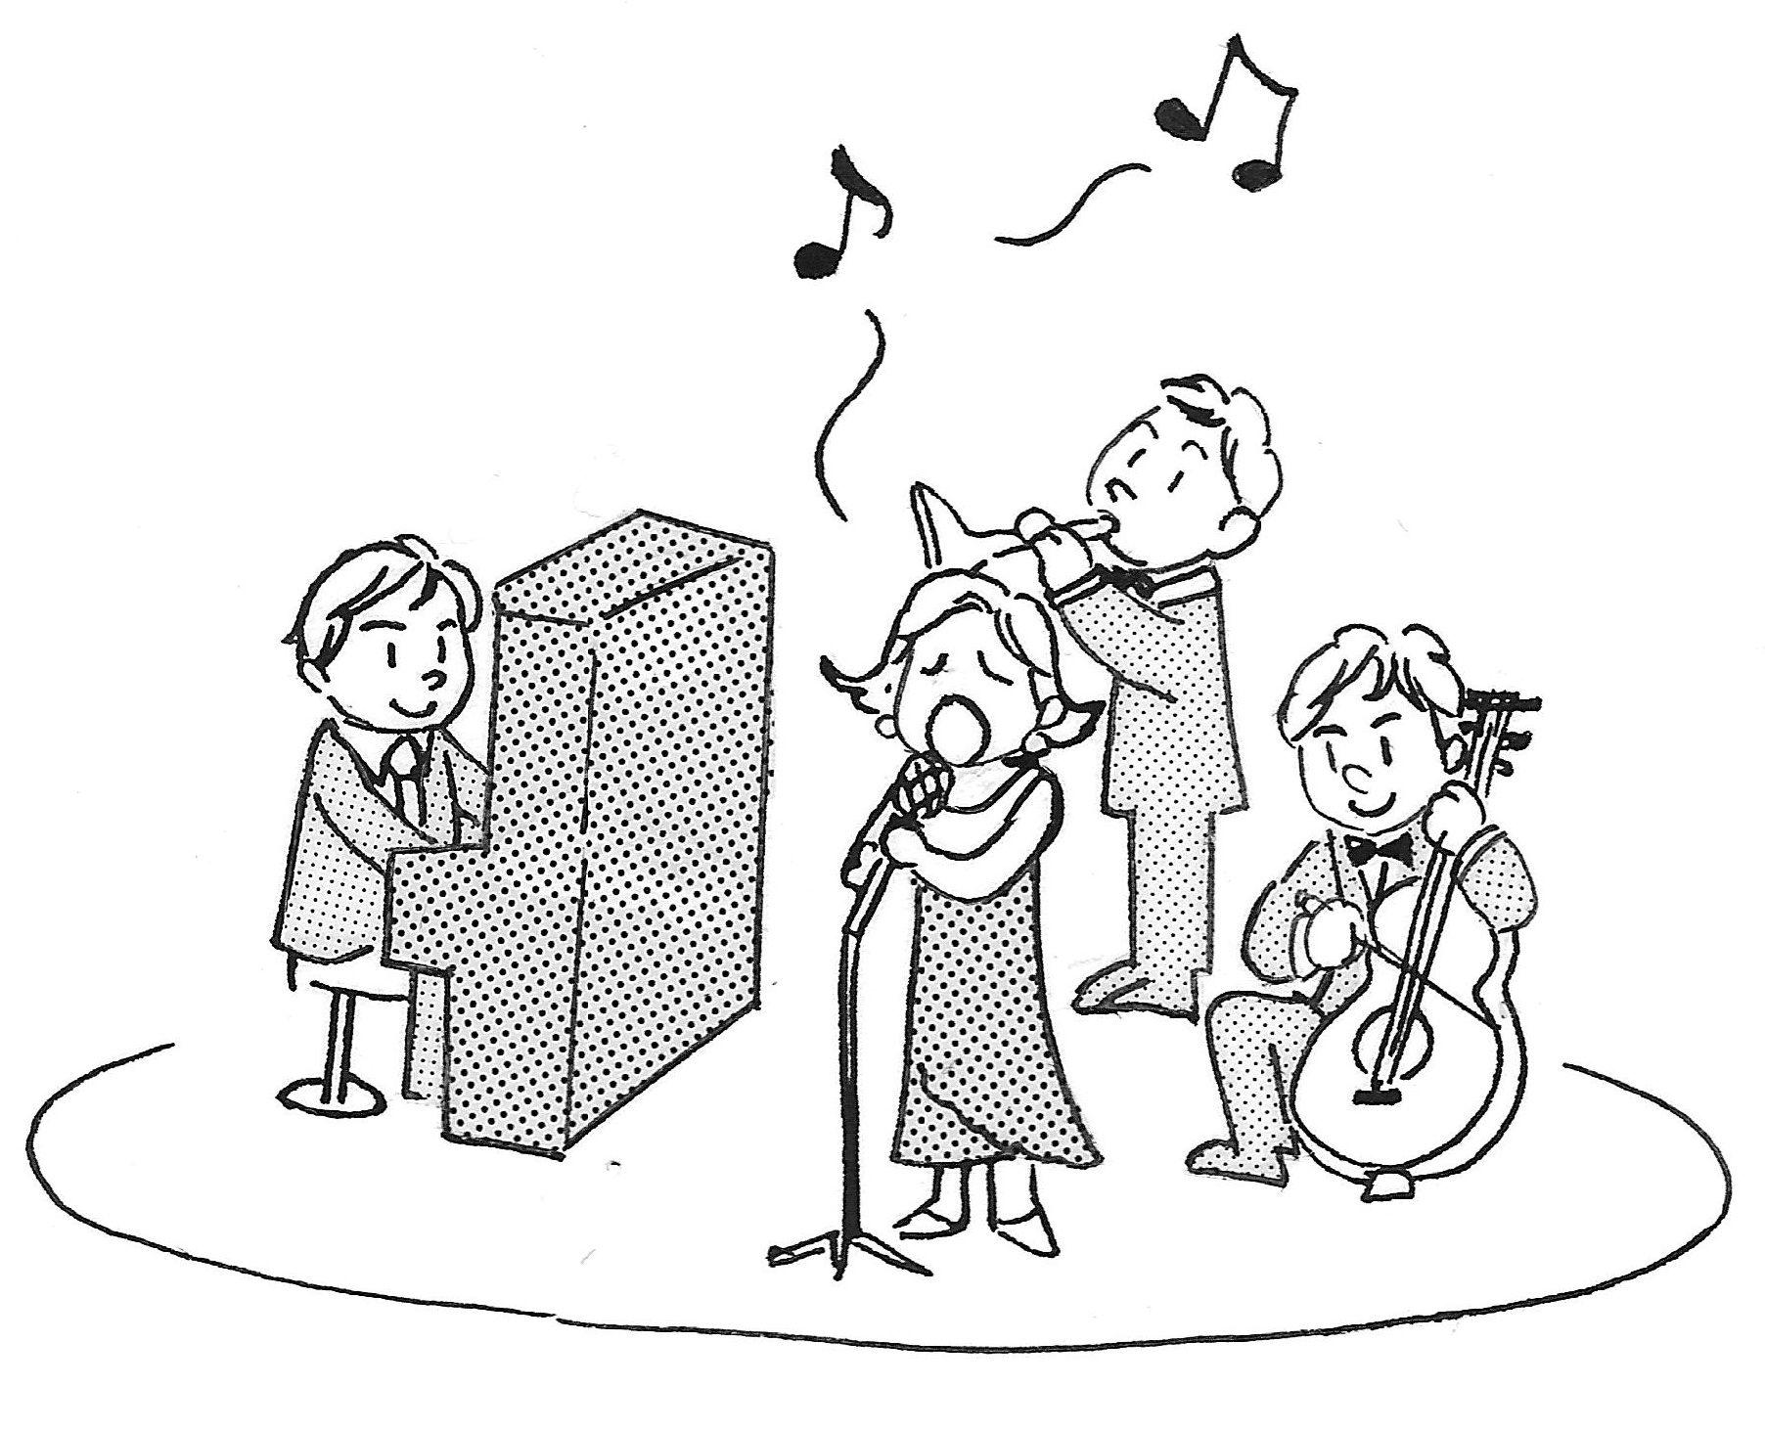
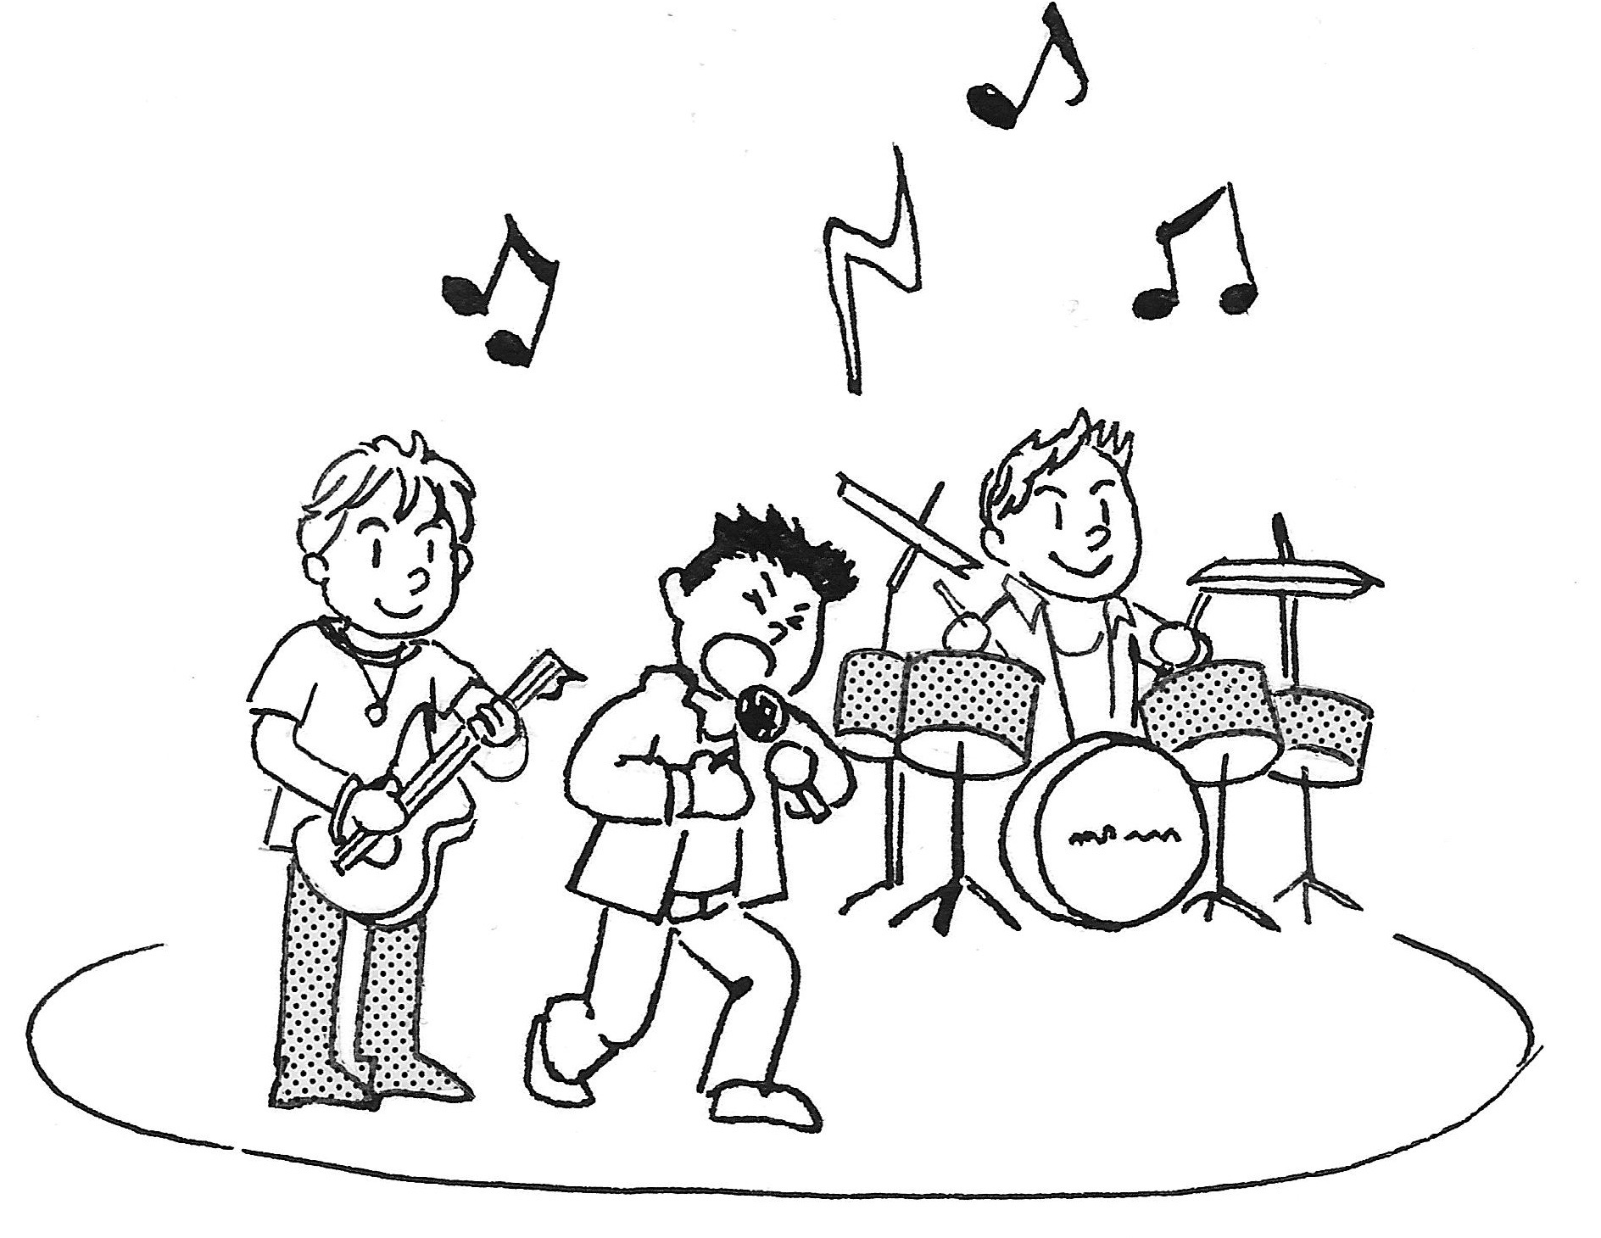
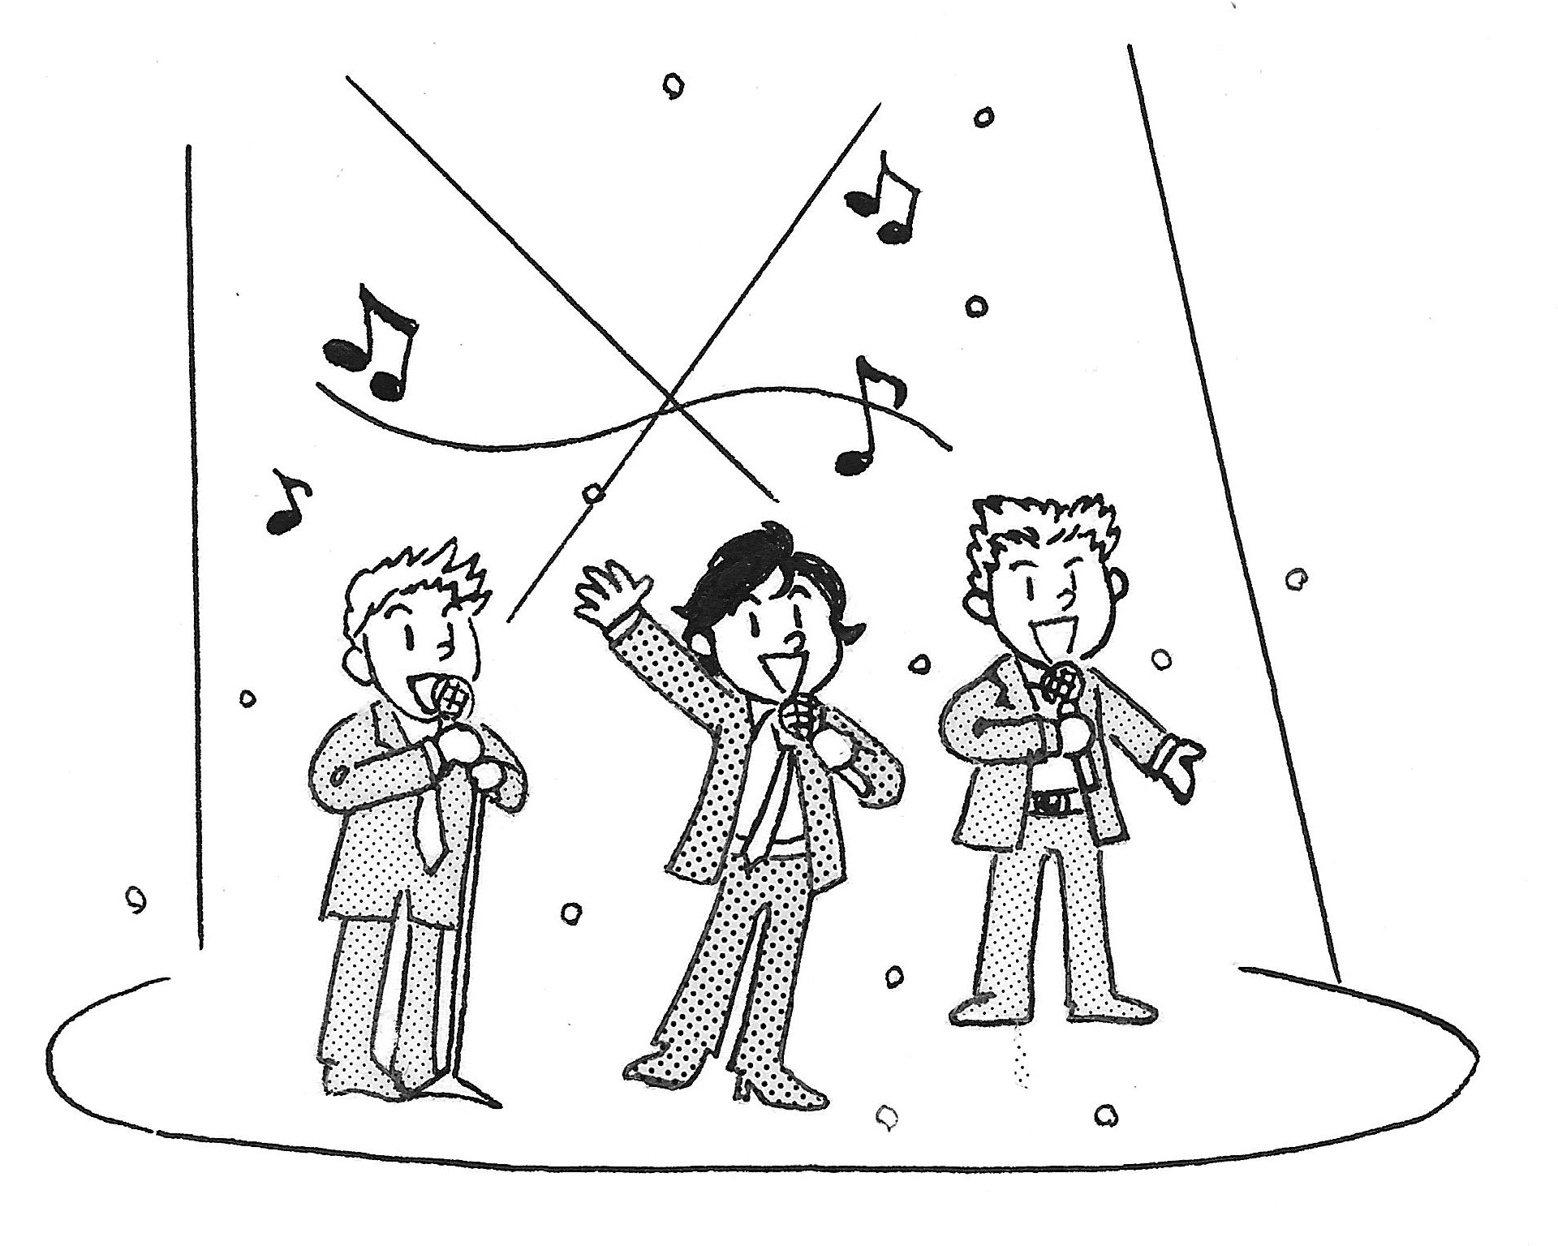
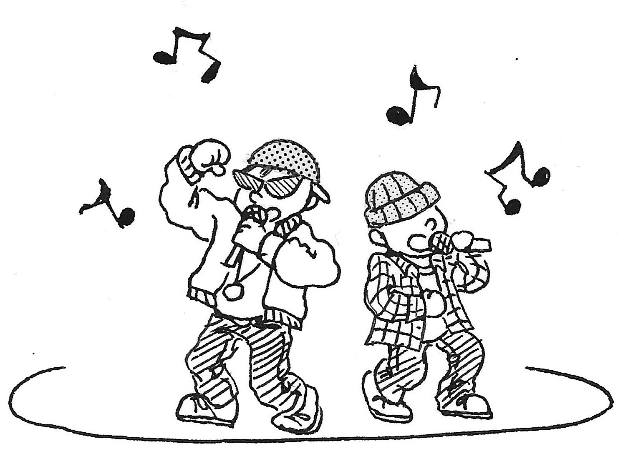
おんがく (Music) (p8)
クラシック
ジャズ
ロック
ポップス
ラップ、ヒップホップ

Slide 11
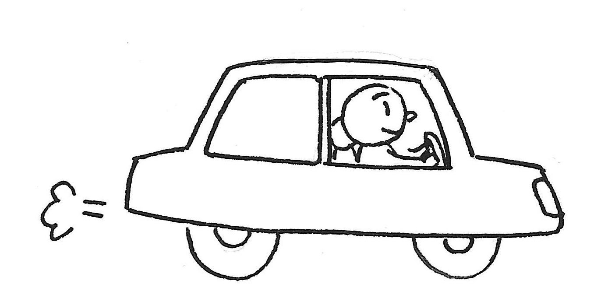
レジャーとしゅみ (Hobbies and leisure activities) (p9)
りょこうする／りょこうに いく
ドライブに いく／ドライブを する
うたを うたう
えを かく
りょうりを する／つくる
カラオケに いく
しゃしんを とる
そとで しょくじする

Slide 12
ぶんぽう

Slide 13
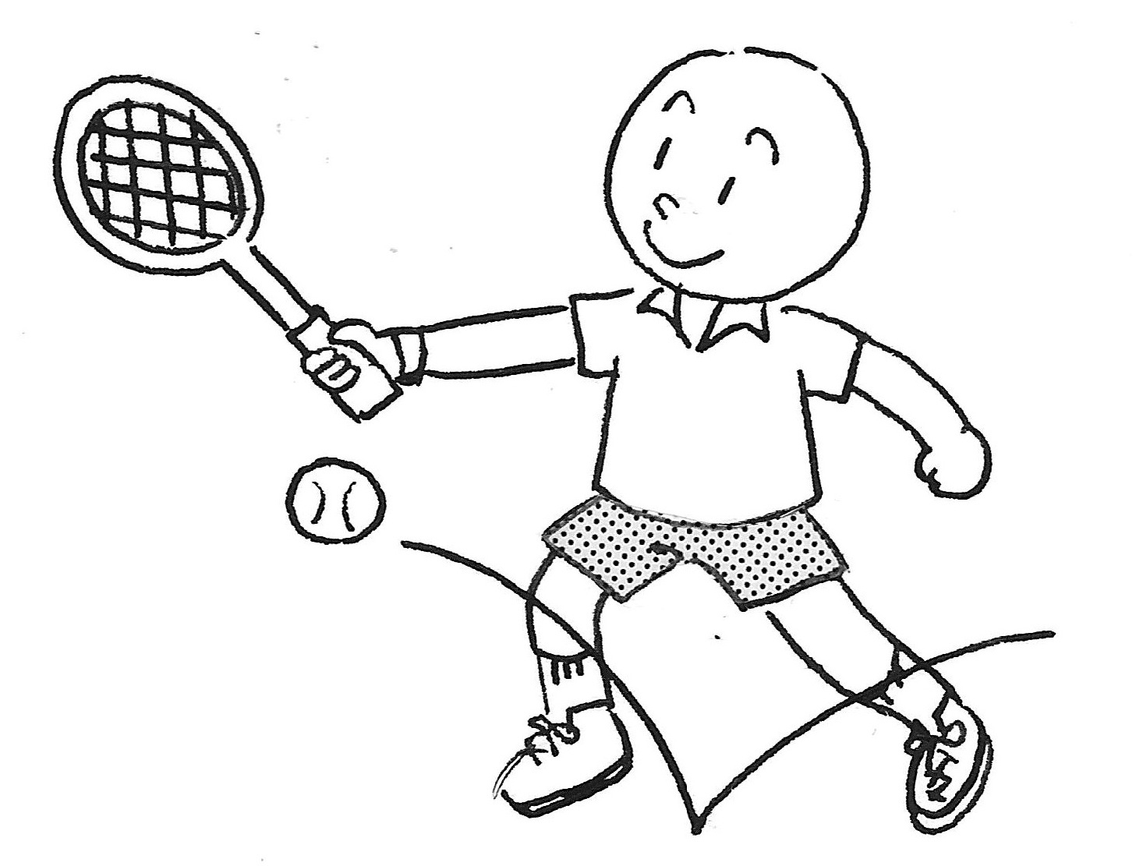
ぶんぽう１： Expressing likes or dislikes using 好き or きらい and the particle や

Slide 14
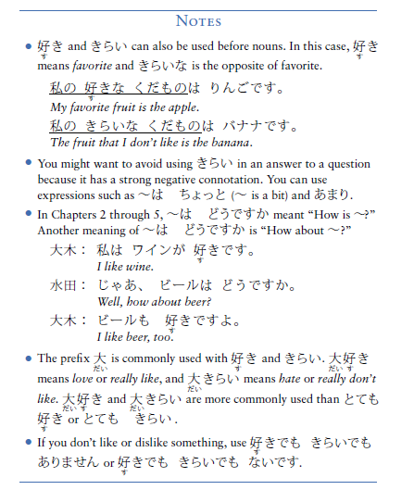
ぶんぽう１： Expressing likes or dislikes using 好き or きらい and the particle や

Slide 15
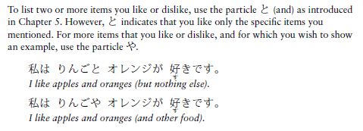
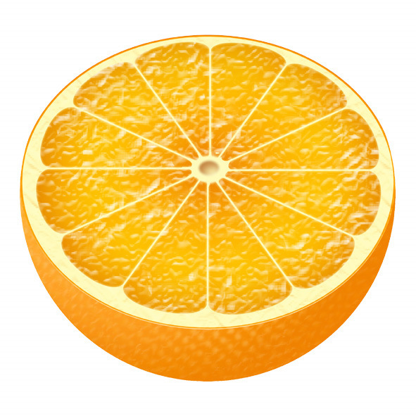
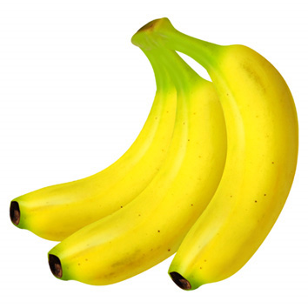
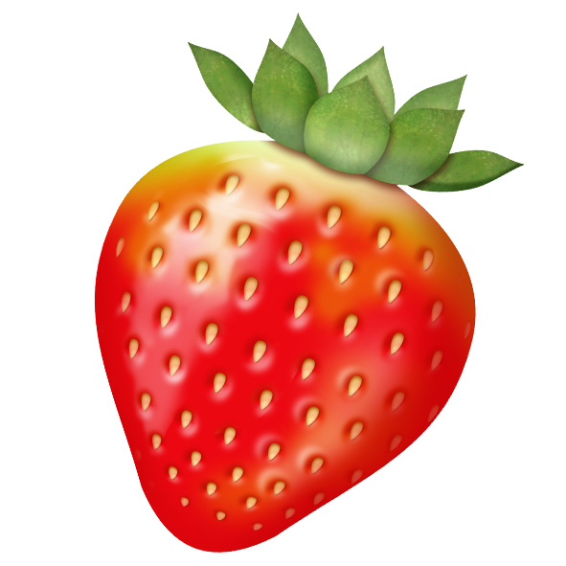
ぶんぽう１： Expressing likes or dislikes using 好き or きらい and the particle や
＋

Slide 16
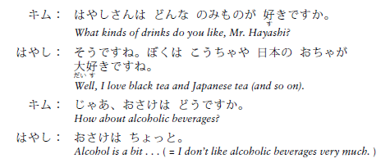
ぶんぽう１： Expressing likes or dislikes using 好き or きらい and the particle や

Slide 17
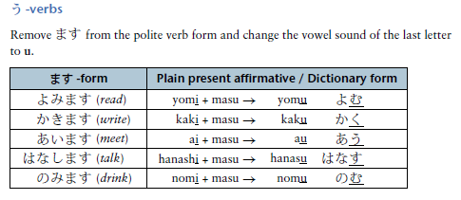
ぶんぽう２： forming noun phrases using の and plain present affirmative verbs (dictionary form)
A. Plain present affirmative verbs (dictionary form)

Slide 18
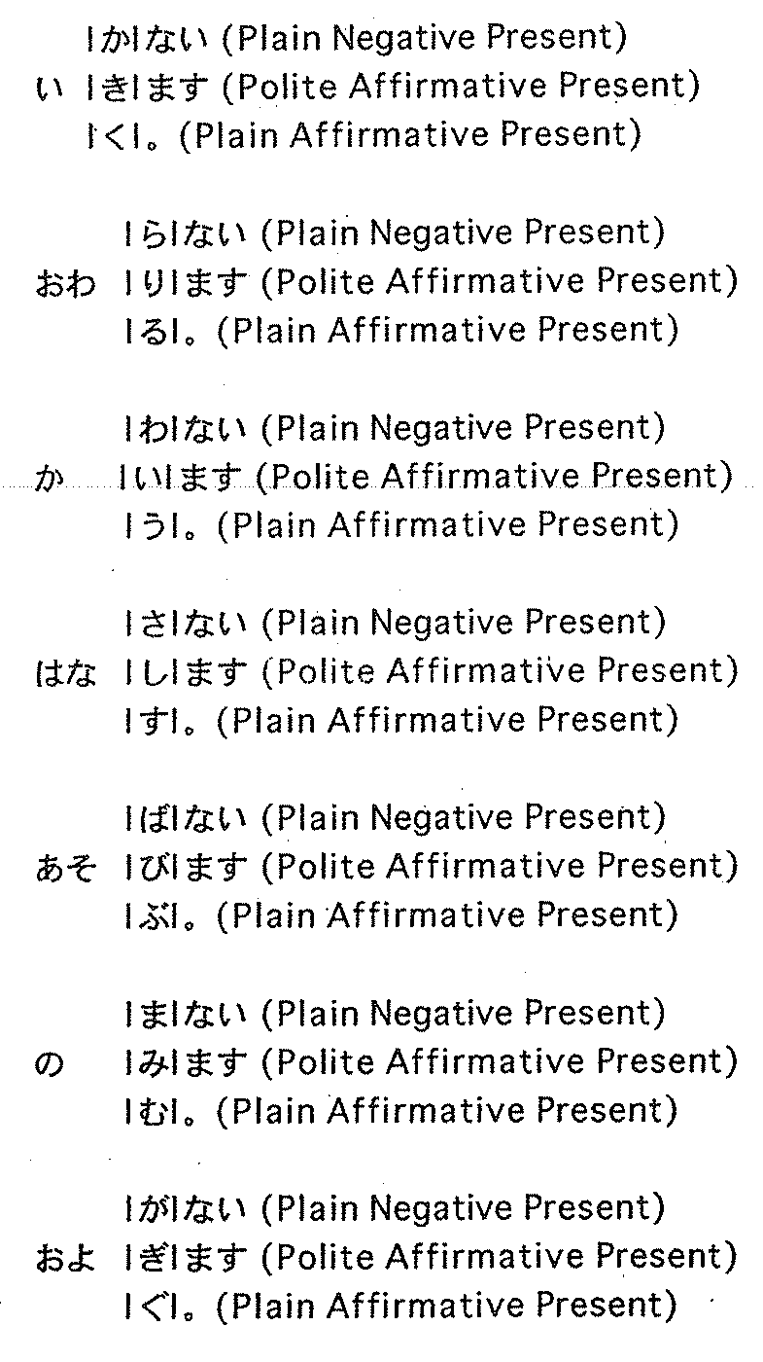
ぶんぽう２： forming noun phrases using の and plain present affirmative verbs (dictionary form)
う-verbs
Plain Negative Present
Polite Affirmative Present
Plain Affirmative Present

Slide 19
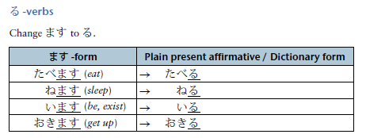
ぶんぽう２： forming noun phrases using の and plain present affirmative verbs (dictionary form)
A. Plain present affirmative verbs (dictionary form)

Slide 20
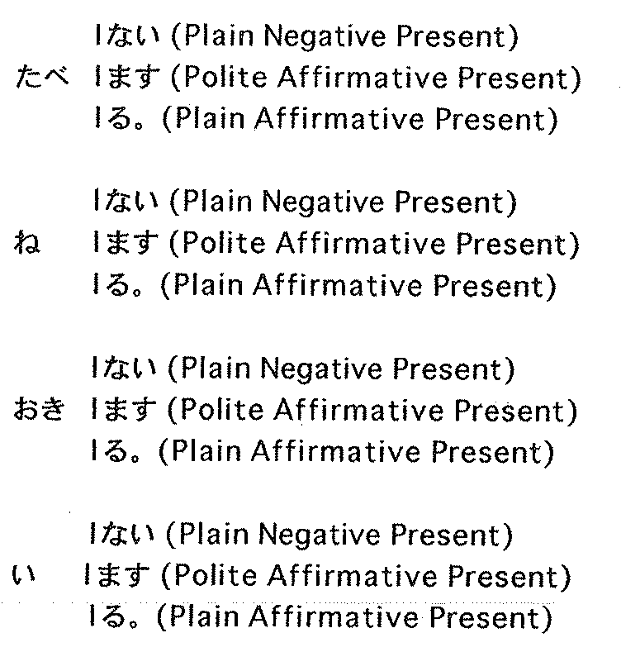
ぶんぽう２： forming noun phrases using の and plain present affirmative verbs (dictionary form)
る-verbs
Plain Negative Present
Polite Affirmative Present
Plain Affirmative Present

Slide 21
ぶんぽう２： forming noun phrases using の and plain present affirmative verbs (dictionary form)
A. Plain present affirmative verbs (dictionary form)

Slide 22
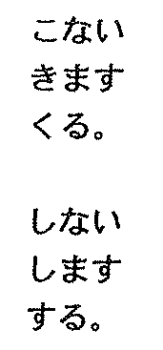
ぶんぽう２： forming noun phrases using の and plain present affirmative verbs (dictionary form)
Irregular verbs
Plain Negative Present
Polite Affirmative Present
Plain Affirmative Present

Slide 23
ぶんぽう２： forming noun phrases using の and plain present affirmative verbs (dictionary form)

Slide 24
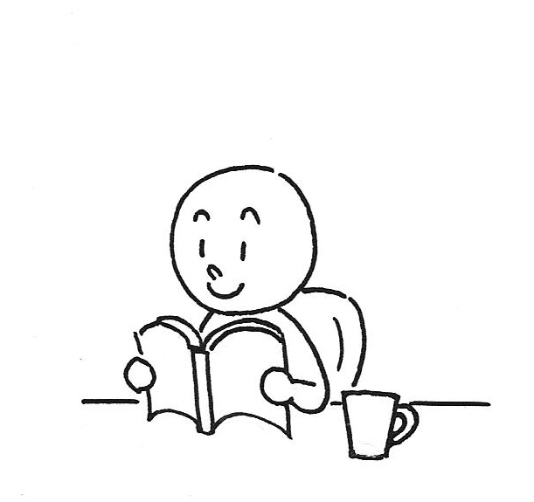
ぶんぽう２： forming noun phrases using の and plain present affirmative verbs (dictionary form)
B. the plain present affirmative form + のが好きです・
きらいです (like/dislike doing ～)

Slide 25
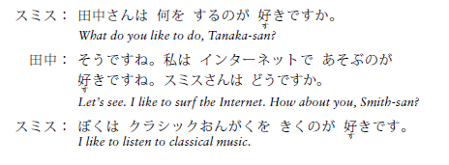
ぶんぽう２： forming noun phrases using の and plain present affirmative verbs (dictionary form)
B. the plain present affirmative form + のが好きです・
きらいです (like/dislike doing ～)

Slide 26
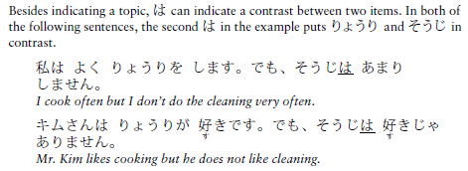
ぶんぽう２： forming noun phrases using の and plain present affirmative verbs (dictionary form)
A. Using は for contrast

Slide 27
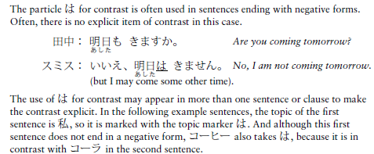
ぶんぽう３： Making contrasts using the particle は, and expressing but using が
A. Using は for contrast

Slide 28
ぶんぽう３： Making contrasts using the particle は, and expressing but using が
A. Using は for contrast

Slide 29
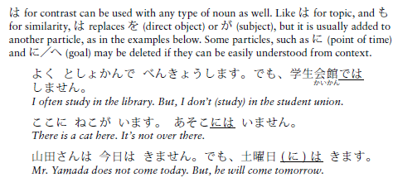
ぶんぽう３： Making contrasts using the particle は, and expressing but using が
A. Using は for contrast

Slide 30
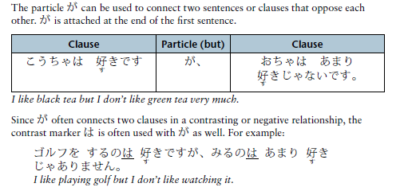
ぶんぽう３： Making contrasts using the particle は, and expressing but using が
B. Expressing but using が

Slide 31
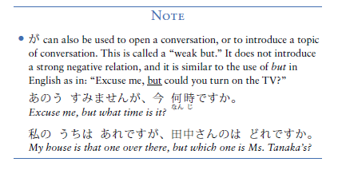
ぶんぽう３： Making contrasts using the particle は, and expressing but using が
B. Expressing but using が

